Slide 1
计算机组成原理A
第3章 随堂测试分析

Slide 2
第3章 随堂测试（1）
1、存储器是计算机系统中的记忆设备，它主要用来（ ）。
A．存放数据 B．存放程序 C．存放数据和程序 D．存放微程序
2、存储单元一般是指（ ）。
A.存放一个二进制信息位的存储元 B.存放一个机器字的所有存储元集合
C.存放一个字节的所有存储元集合 D.存放两个字节的所有存储元集合
分析： 在没有特别强调的情况下，存储单元存放一个机器字。用来标识的地址，根据机器的具体设计与要求，可能分为字地址和字节地址。比如，会出现一个字（存储单元）有高字节地址和低字节地址。
3、计算机的存储器采用分级存储体系的主要目的是（ ）。
A.便于读写数据 B.减小机箱的体积 C.便于系统升级 D.解决存储容量、价格和存取速度之间的矛盾

Slide 3
4、某计算机字长16位，它的存储容量64KB，若按字编址，那么它的寻址范围是（ ） .
A．64K B．32K C．64KB D．32KB
分析：寻址范围——有多少个地址，单位为个数，因此排除C、D
按字编址，则一个地址对应存放一个字，16位 = 2B。 总容量（64KB）/ 字长（2B） = 32K
若按字节编址，则寻址范围为 64KB / 1B = 64K
5、某SRAM芯片，其存储容量为64KX 16位，该芯片的地址线和数据线数目为（ ）。
A．64，16 B．16，64 C．64，8 D．16，16
分析：存储单元数量 决定 地址线根数（地址位数）； 存储字长 与 数据线根数（数据位数）相关。
64K = 2¹⁶，故地址线16根。数据线16根

Slide 4
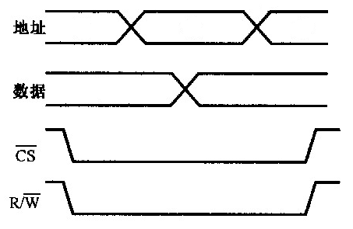
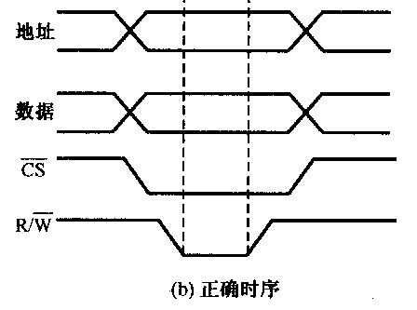
暖身问答：
下图是SRAM的写入时序图。其中R/W是读/写命令控制线，当R/W线为低电平时,存储器按给定地址把数据线上的数据写入存储器。请指出下图写入时序是否有误。

Slide 5
第3章 随堂测试（2）
1、U盘属于（）类型的存储器
A. 随机存取存储器 B. 主存 C. 只读存储器 D.高速缓存
分析： U盘采用闪存技术，是在EEPROM基础上发展起来的。 A选项，随机存取存储器，称为RAM。只读存储器也支持随机存取，但是不是随机存取存储器
2、【考研真题】某容量为256M的存储器由若干4M（2K*2K）*8位的DRAM芯片构成，该DRAM芯片的地址引脚和数据引脚总数是（ ）。
A．22 B．19 C．36 D．30
分析：DRAM芯片2K*2K*8位——数据线8根
地址共22位，利用11根地址线分时传送行、列地址
所以，引脚数一共为19根。

Slide 6
3、下列说法中，正确的是（）
A. 半导体RAM是非易失性的 B．半导体RAM是易失性的，但只要电源不断电，所存的信息不丢失
C. DRAM是易失性RAM，而SRAM中的信息是不易失的 D. 半导体RAM可读可写，断电后仍保持记忆
分析：RAM是半导体材质、易失性的随机存取的存储器。
4、机器字长16位，存储器容量为256KB，CPU按字寻址，则其寻址范围是（ ）
A. 0——2^18-1 B. 0——2^17-1 C. 0——2^20-1 D. 0——2^19-1
分析：字地址的数量 = 256KB（总容量）/ 16bit（字长）= 128K = 2^17 。进而得到地址范围
5、【考研真题】某存储容量64KB，按字节编制，地址4000H-5FFFH为ROM区，其余为RAM区。若使用8k *4位的SRAM芯片进行设计，则需要该芯片的数量是（ ）
A. 16 B. 8 C. 14 D. 7
分析：依题意，ROM的存储单元个数为2^13 = 8K。则RAM区总容量64KB – 8KB = 56KB
芯片数量 = 56KB(总容量) / 8K*4bit(每个芯片容量) = 14片

Slide 7
暖身问答：
某机器字长16位，主存容1MB，Cache容量16KB，每个主存块包含16个字。
请问，该机器需要设置多少个标记寄存器？
分析：标记寄存器数量取决于Cache的行数。 Cache的行大小与主存的块大小相同。
Cache的行数 = Cache容量/ 行大小 = 16KB / 16*16bit = 512行
所以，需要512个标记寄存器，用于记录当前保存在Cache行中某个主存块的地址特征

Slide 8
第3章 随堂测试（3）
1、【考研真题】某计算机的存储系统由Cache和主存组成，某程序执行过程中访存1000次，其中Cache缺失（未命中）50次，则Cache的命中率是（ ）。
A. 95% B. 9.5% C. 5% D.50%
分析： h = Nc / (Nc +Nm) = (1000-50) / 1000 = 95%
2、由高速缓存、主存和硬盘构成的三级存储体系中，CPU访问该存储系统时发出的地址是（ ）
A.主存物理地址 B. 虚拟地址 C. 磁盘地址 D.高速缓存地址
分析： CPU访问存储系统时，发送主存的物理地址。首先判断Cache是否命中，不命中时方访问主存。
只有虚拟存储器才使用虚拟地址，题目未指定。 磁盘地址是外存地址，CPU无法直接访问外存。
3、当cpu访问Cache不命中时，访问主存后，主存不仅需要向cpu传送信息，通常同时还需要将信息写入Cache。在这两个过程中，传送和写入信息的数据宽度分别为（ ）。
A. 块、块 B. 块、页 C. 字、块 D. 字、字
分析： CPU和主存间，以字为单位交换信息；主存和Cache之间，以块为单位交换信息

Slide 9
4、容量为128KB的Cache，每行16个字节，每8行为1组，采用相联映射方式。问：将内存中字节地址为1234567H的单元调入该Cache，则其Tag应为（ ）
A.048DH B. 2468H C. 12345H D.1234H
分析：依题意可知，Cache共有 2¹³行（128KB / 16B），每8行1组，一共被分为 2¹⁰组。主存地址总位数 28位。
在组相联方式下，Cache地址格式为
主存地址格式 为
0001 0010 0011 01 00 0101 0110 0111
将Tag部分转为16进制表示，为048DH
组号（10） | 组内行号（3） | 行内字（4）
Tag（28-10-4） | 组号（10） | 块内字（4）

Slide 10
第3章 随堂测试（4）
1、双端口RAM在（）情况下会发生读、写冲突。
A.左端口和右端口的数据相同 B.左端口和右端口的地址码相同
C.左端口和右端口的数据不同 D.左端口和右端口的地址码不同
分析： 左、右端口地址相同时，发生冲突。
此时，哪个端口的BUSY#信号有效，则说明该端口暂停读、写，待信号失效后方可工作。
2、一个四体并行低位交叉存储器，每个模块容量是64K*32位，存取周期为200 ns，总线周期为50 ns， 下述说法中，（）是正确的。
A. 200ns内，存储器能向CPU提供128位信息 B. 200ns内，存储器能向CPU提供256位信息
C. 200ns内，存储器能向CPU提供32位信息 D.选项都不对
分析： 依题意可知mt=T（m=4，t=50ns，T=200ns），因此200ns内可以无冲突地连续读取4个单元内容。 4*32bit = 128bit。

Slide 11
3、【考研真题】某计算机使用4体交叉编址存储器，假定在存储器总线上出现的主存地址（十进制）序列为8005,8006,8007,8008,8001,8002,8003,8004,8000。则，有可能发生访存冲突的地址对是（ ）。
A. 8000 和 8004 B.8002 和 8007 C. 8001 和 8008 D. 8004 和 8008
分析：
主存地址 | 8005 | 8006 | 8007 | 8008 | 8001 | 8002 | 8003 | 8004 | 8000
体号 | 1 | 2 | 3 | 0 | 1 | 2 | 3 | 0 | 0
最后两个将要访问的目标单元物理地址，落在同一个体内，因此会发生冲突。

